Slide 1
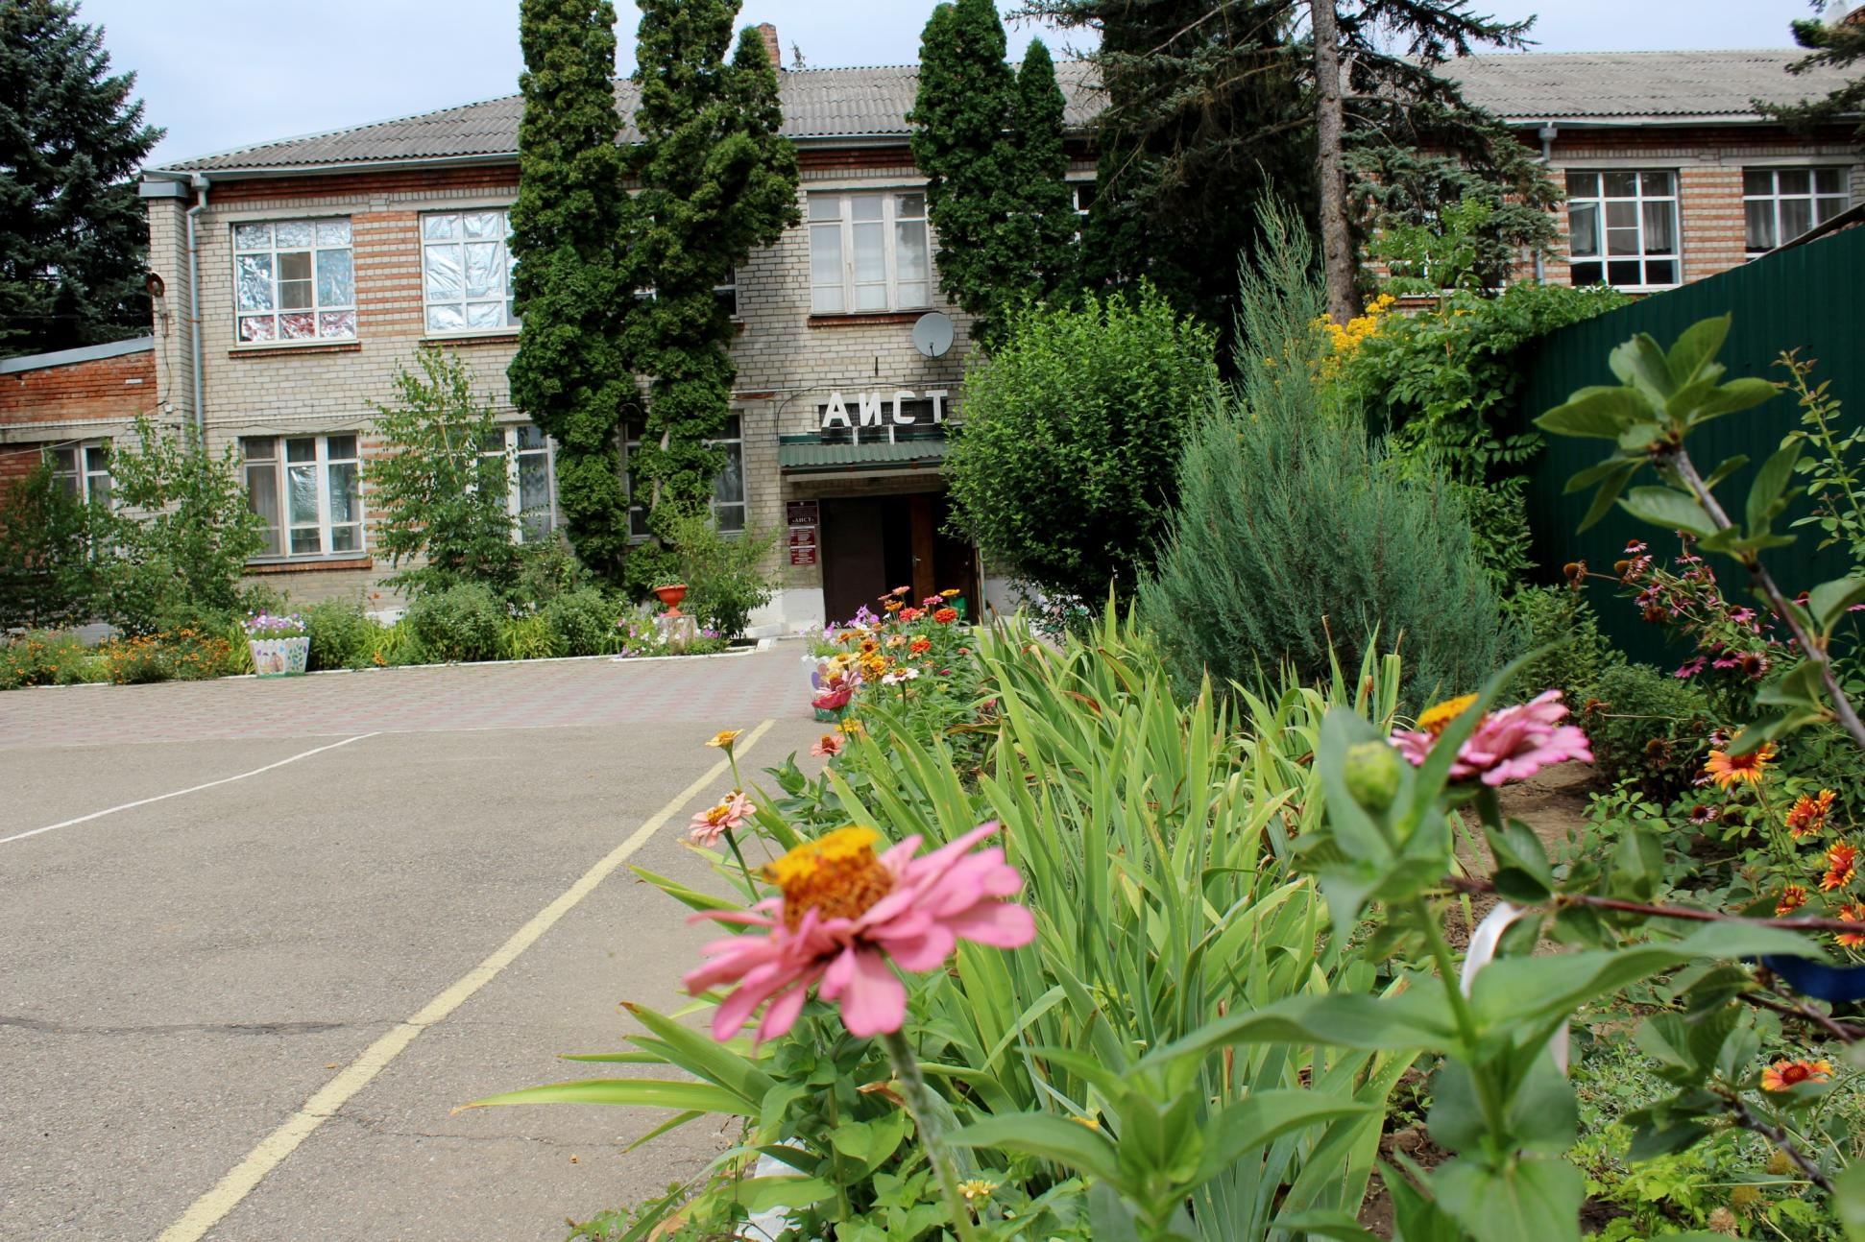
Добро пожаловать в ГКУСО «Георгиевский СРЦН «Аист»

Slide 2
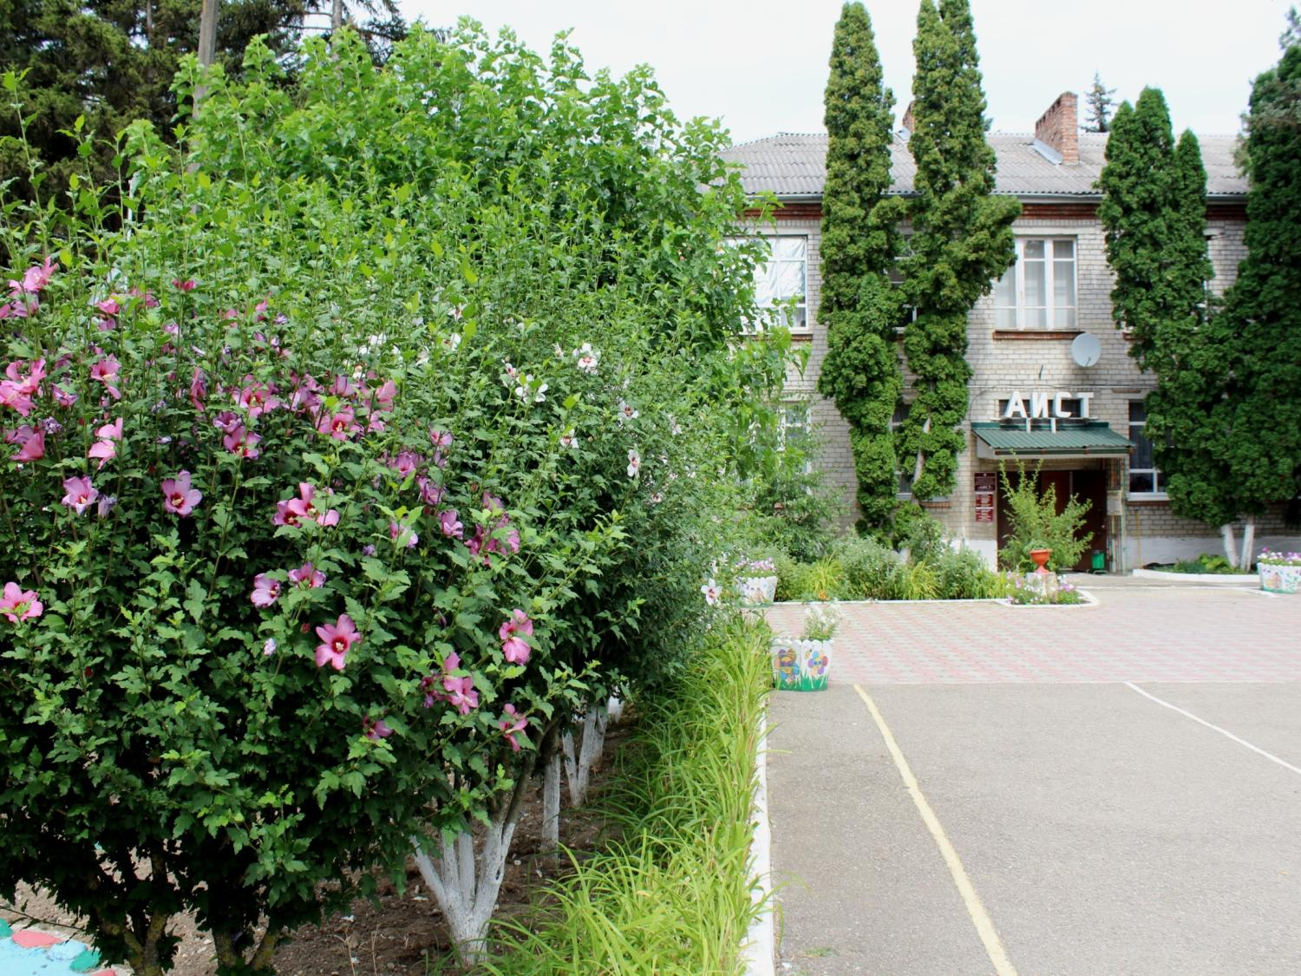
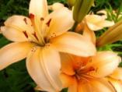
Гибискус садовый период цветения июнь-сентябрь
Лилейник
период
цветения
июнь-июль
Состояние озеленения территории

Slide 3
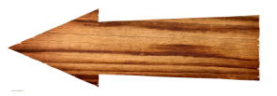
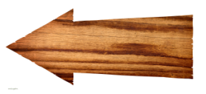
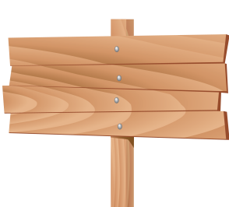
Ель топиарная (спираль)
Ель топиарная (шар)
Туя шаровидная
Колеус Вершаффельта, Нанус, Блюме
Петуния
садовая

Slide 4
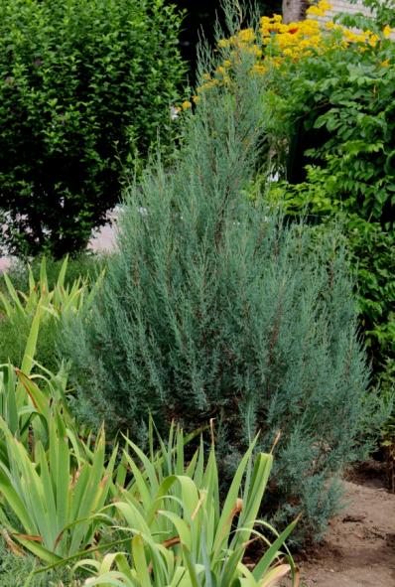
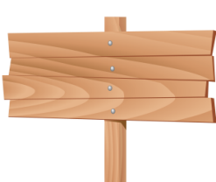
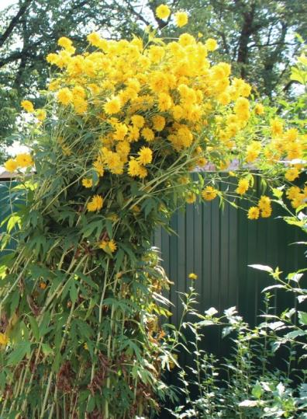
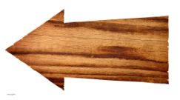
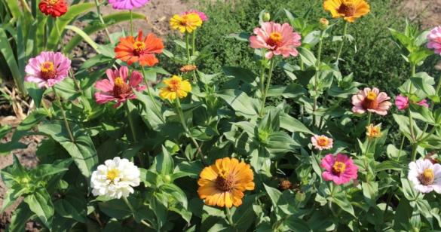
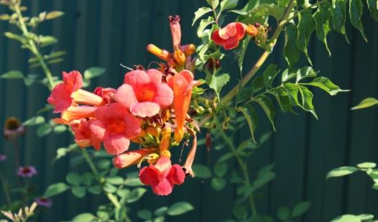
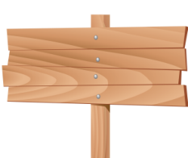
Можжевельник скальный
«БЛЮ ЭРРОУ»
Цинния изящная
Рудбекия золотой шар
Лиана
Кампсис

Slide 5
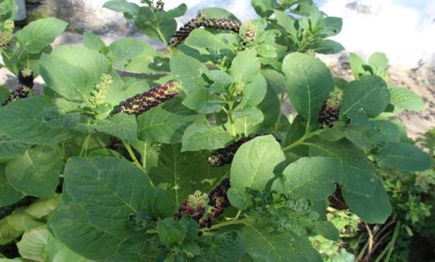
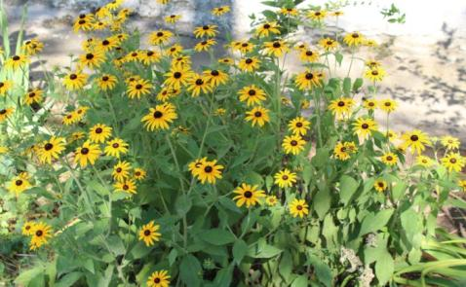
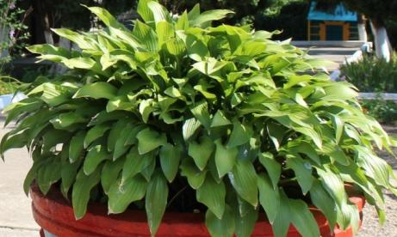
Фитолакка
лаконос
Хоста многолетняя
Рудбекия
золотистая

Slide 6
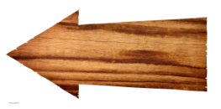
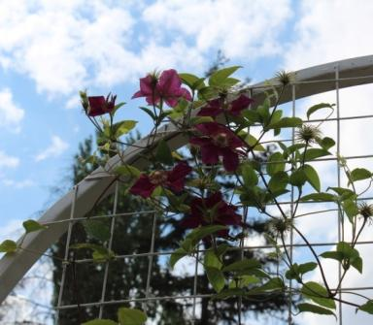
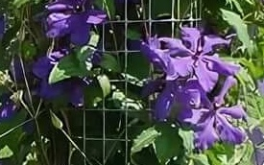
Клематис
розовый
Клематис Жакмана
Агава
голубая

Slide 7
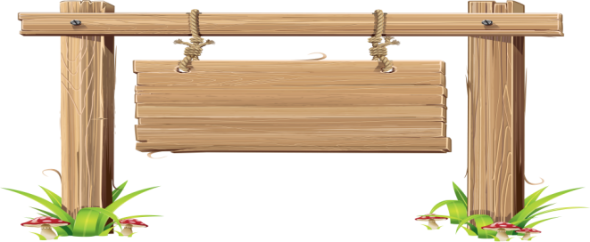
Применение малых архитектурных форм благоустройства
Фермерское подворье

Slide 8
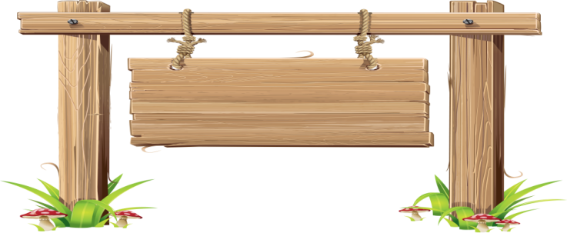
Мостик желаний

Slide 9
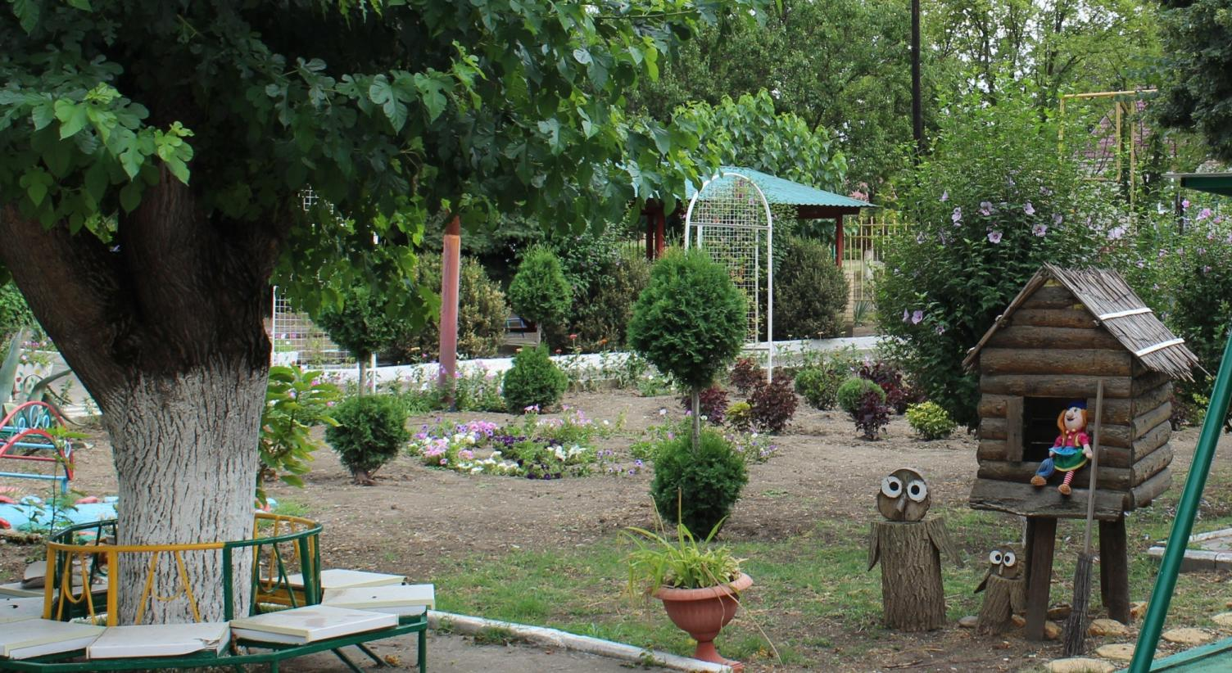
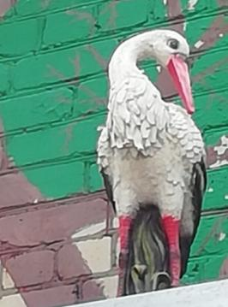
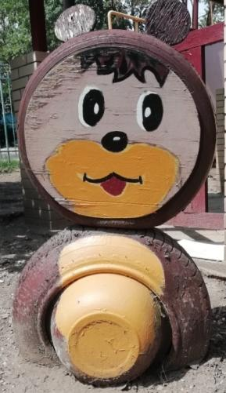
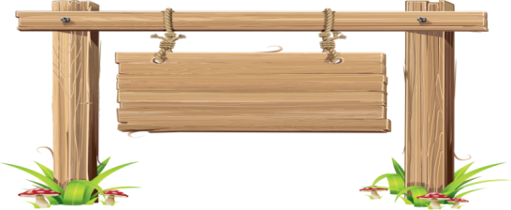
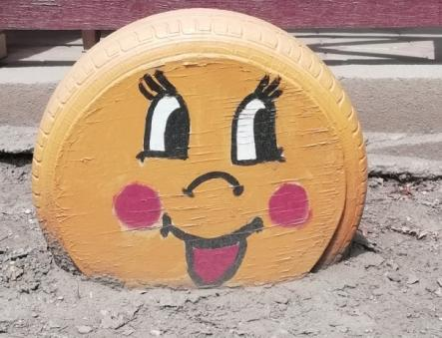
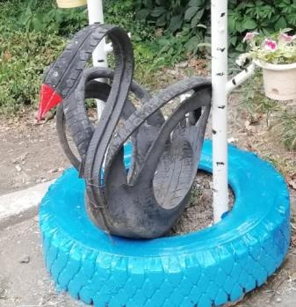
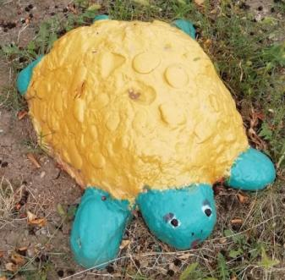
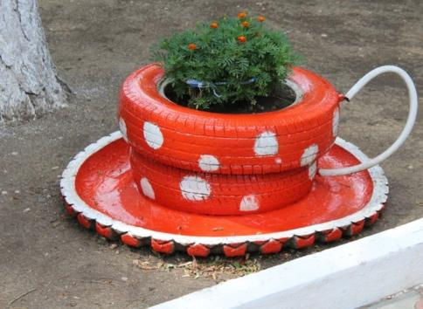
В гостях у сказки

Slide 10
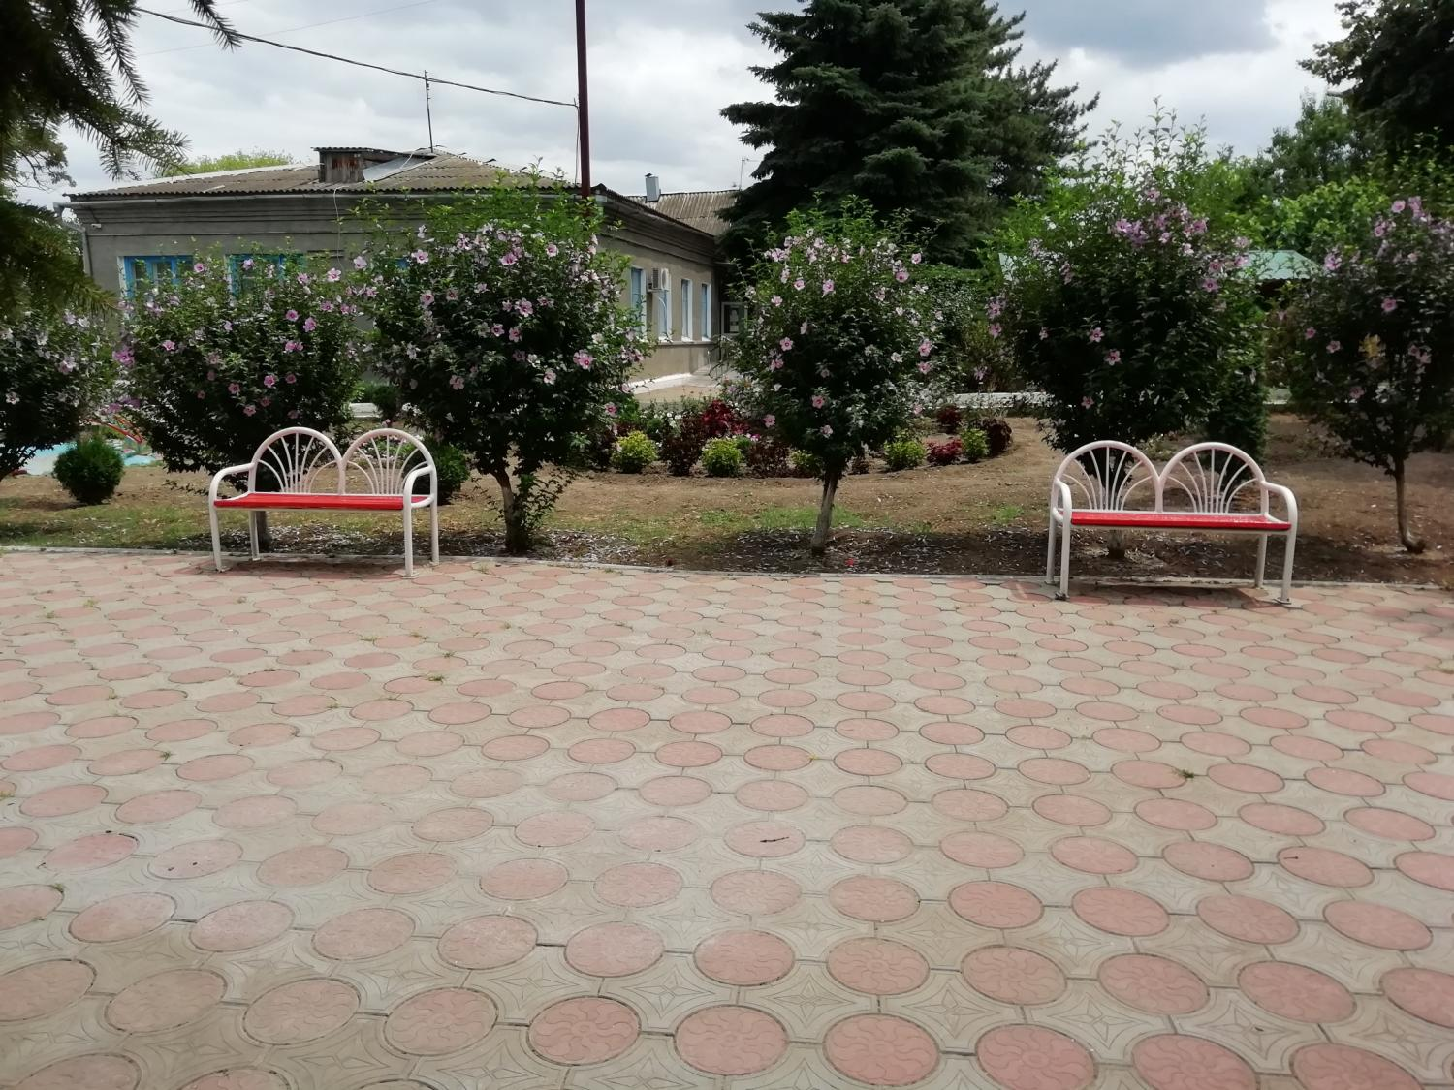
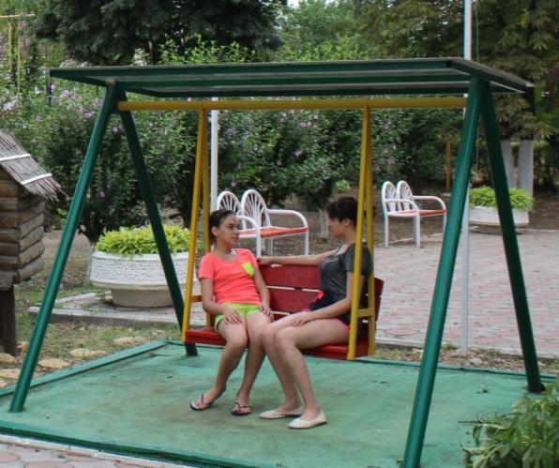
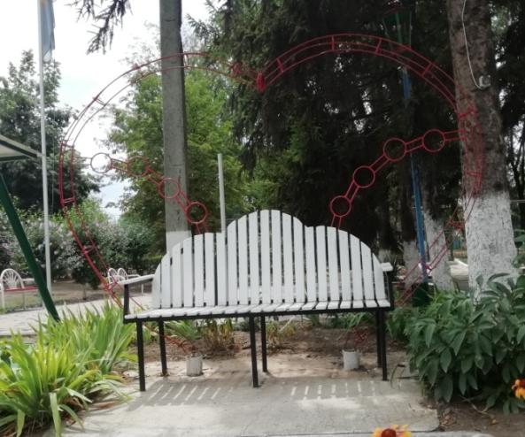
Оборудованные места
отдыха

Slide 11
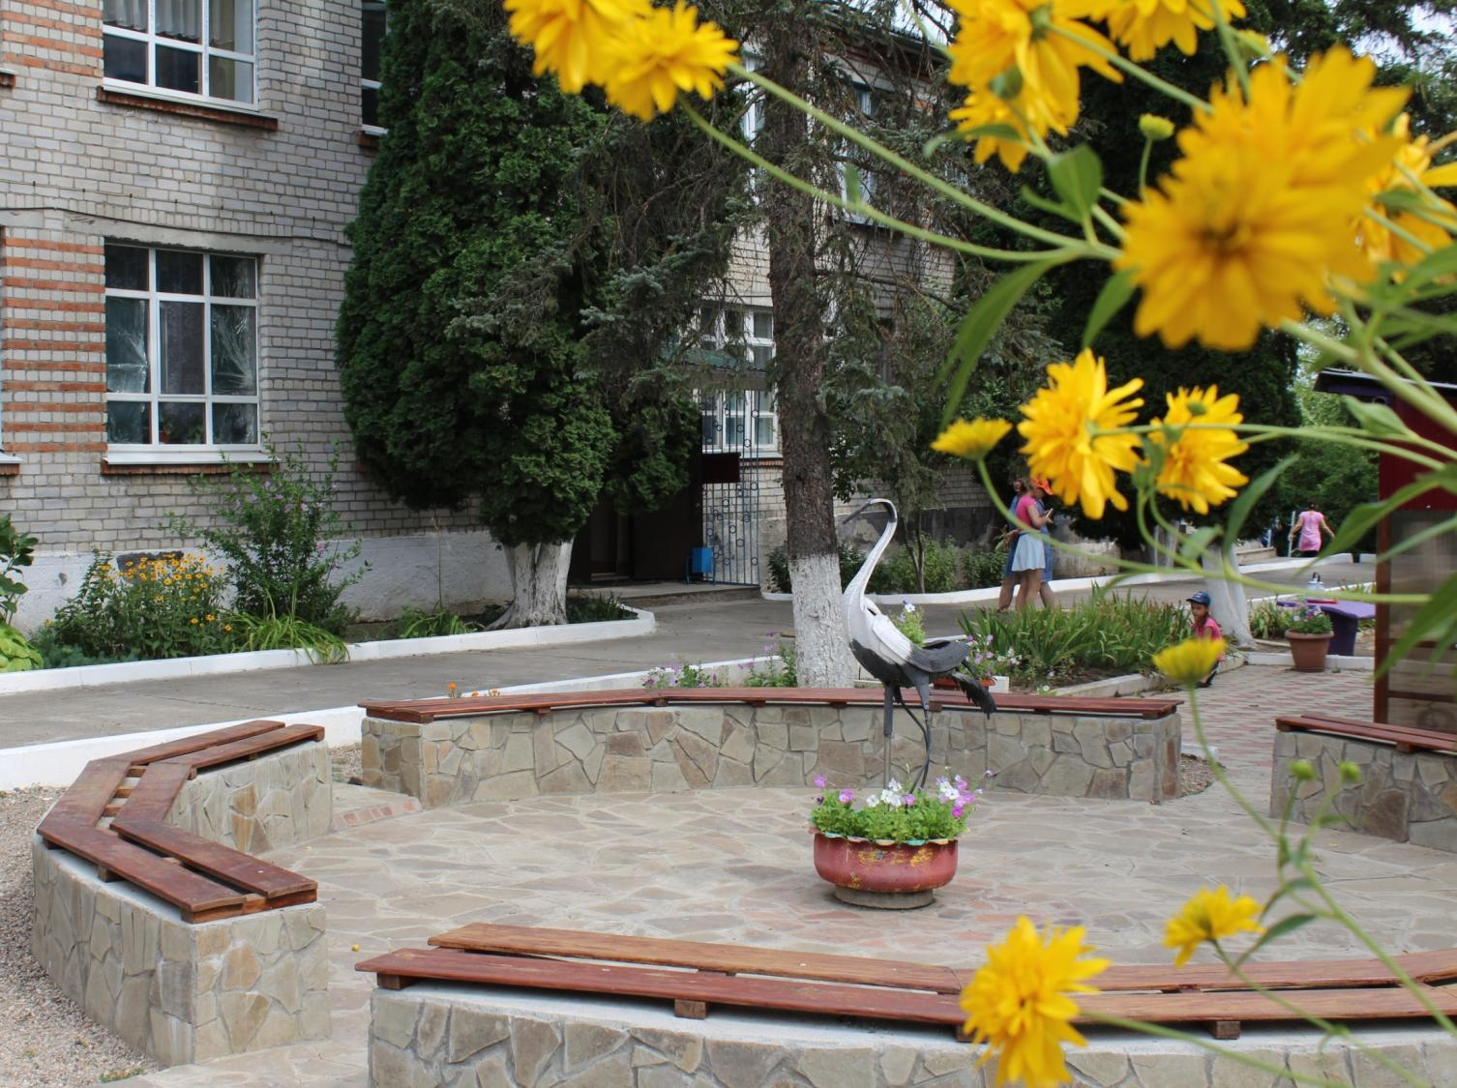
Зона отдыха
«В кругу друзей!»

Slide 12
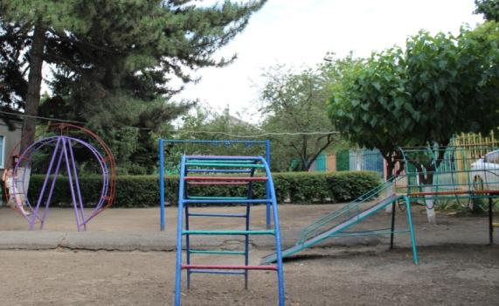
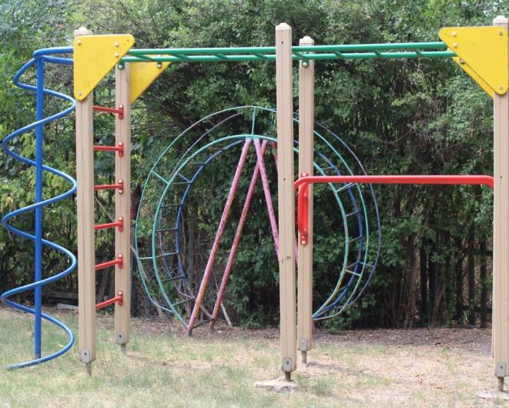
Игровые площадки

Slide 13
Игровой павильон

Slide 14
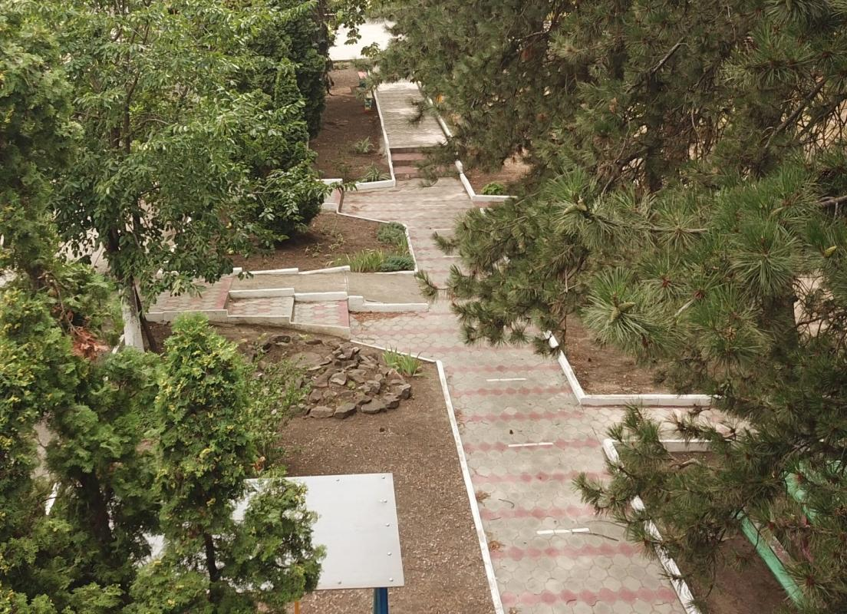
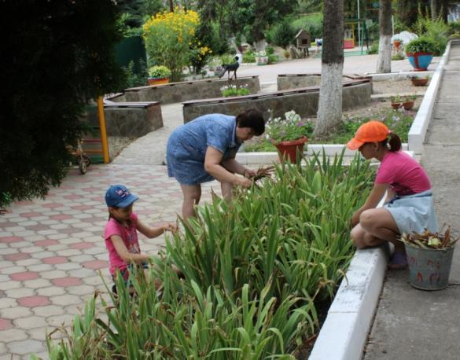
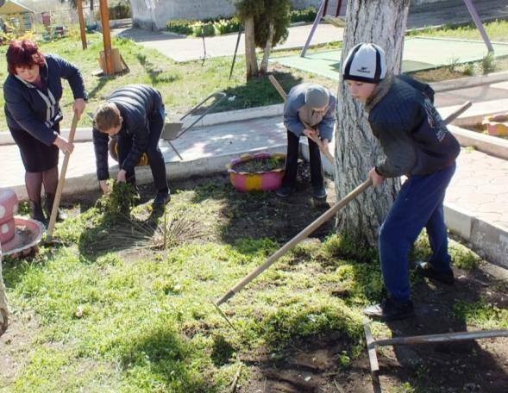
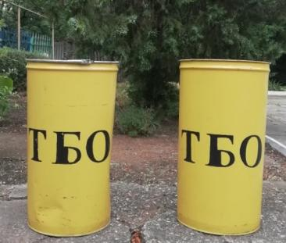
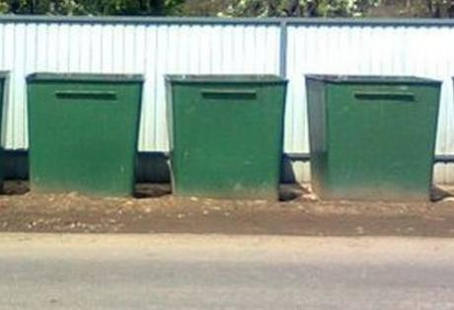
Поддержание санитарного состояния территории

Slide 15
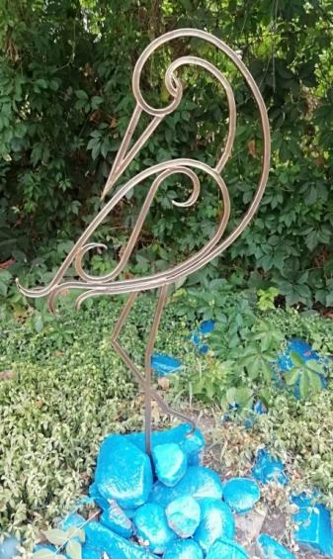
Новые элементы благоустройства 2020 г.

Slide 16
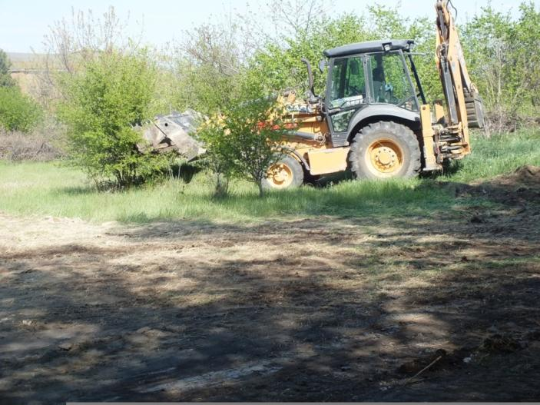
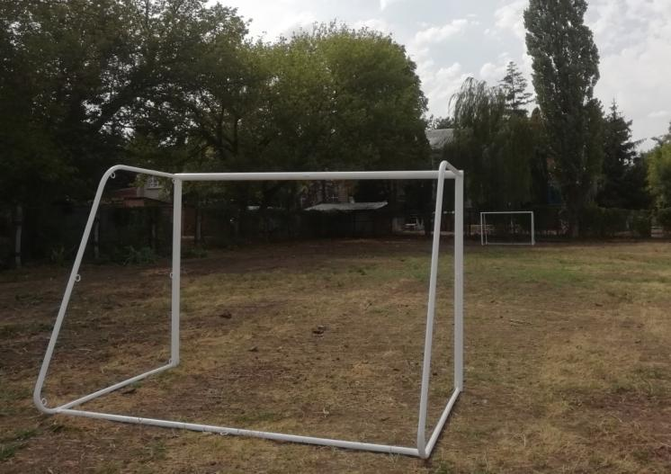
Благоустройство новой территории стадиона май 2020
Установка футбольных ворот июль 2020
Новая территория подготовленная к установке спортивного инвентаря июнь 2020

Slide 17
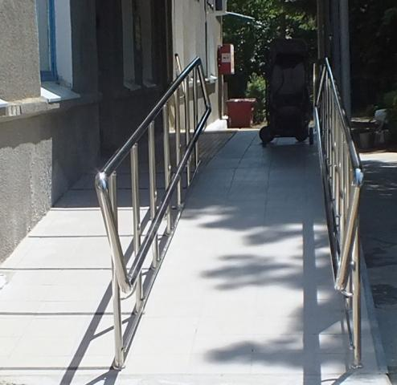
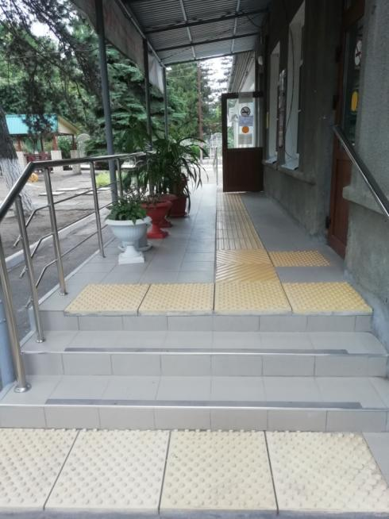
Входная группа реконструирована в соответствии с требованиями СНиП «Доступность зданий и сооружений для маломобильных групп населения

Slide 18
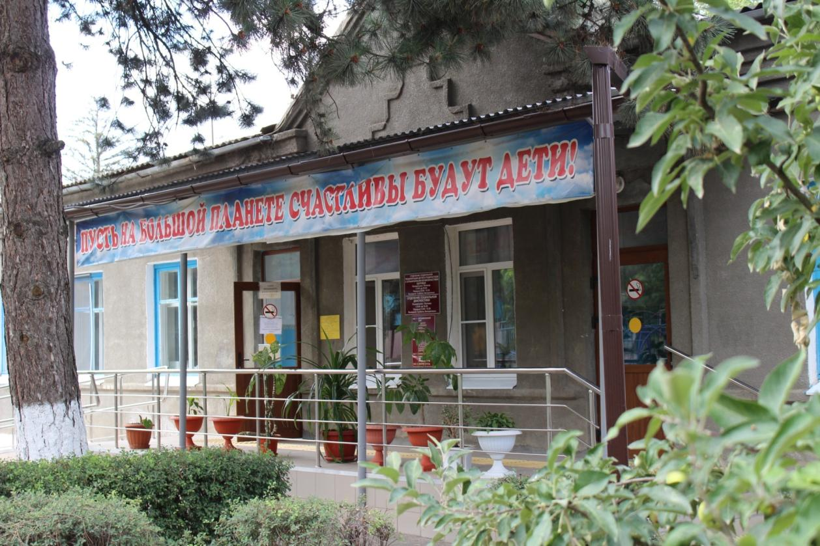
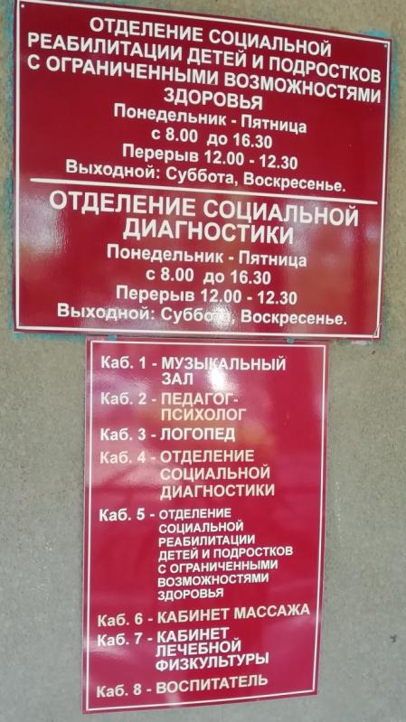
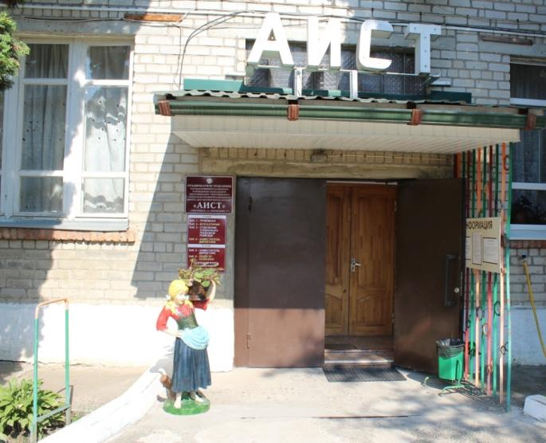
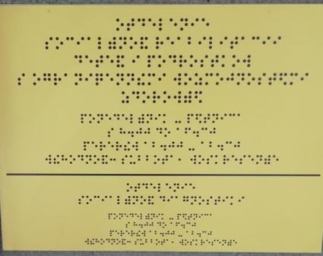
Оформление фасадов,
наличие вывесок

Slide 19
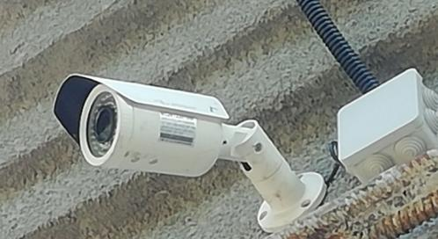
На территории 21 цифровая камера.
Организовано место парковки.

Slide 20
В тёмное время суток организовано
наружное освещение по периметру территории
В Центре порядок всегда и во всем – своими руками мы создаем!
срцн-аист.рф
https://instagram.com/aistgeo?igshid=s9ei80eum71a

